Slide 1
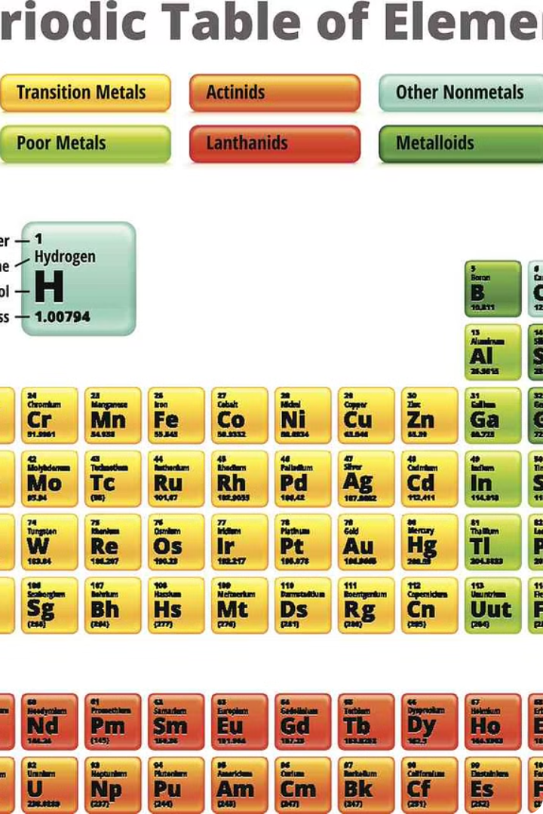
Reacția metalelor cu halogenii
Reacția metalelor cu halogenii este un fenomen chimic fascinant care are loc atunci când un metal intră în contact cu un halogen. Halogenii sunt elemente chimice din grupa a șaptea a tabelului periodic, cunoscute pentru reactivitatea lor ridicată.
În timpul acestei reacții, metalul pierde electroni și se transformă în ioni pozitivi, în timp ce halogenul câștigă electroni și se transformă în ioni negativi. Acești ioni se atrag reciproc, formând o legătură ionică și rezultând o sare halogenură.
TH

Slide 2
Reacția sodiului (Na) cu clorul (Cl)
1
Reacția
Sodiul este un metal alcalin foarte reactiv, reacționând cu halogenii, inclusiv clorul, pentru a forma clorură de sodiu (NaCl). Această reacție este exotermă, eliberând căldură și lumină, rezultând o explozie vibrantă și violentă. Reacția este rapidă și completă, formând o sare ionică, clorură de sodiu, un compus alb, cunoscut sub numele de sare de masă.
2
Condiții
Reacția are loc rapid în condiții normale de temperatură și presiune, fără a necesita catalizatori sau încălzire suplimentară. Este suficientă o simplă expunere a sodiului la clor pentru a iniția reacția. Sodiul se găsește în mod natural în stare solidă, dar reacționează rapid cu clorul gazos, producând clorură de sodiu sub formă de pulbere fină.
3
Aplicații
Reacția dintre sodiu și clor este utilizată pe scară largă în diverse aplicații industriale. Clorura de sodiu, produsul principal al acestei reacții, este esențială pentru producția de sare de masă, o substanță indispensabilă în alimentația umană și în industria alimentară. De asemenea, este folosită în industria chimică, farmaceutică, textilă și în tratarea apei.

Slide 3
Reacția magneziului (Mg) cu clorul (Cl)
Magneziul este un metal alcalino-pământos, iar clorul este un halogen. Reacția dintre aceste două elemente este o reacție exotermă, adică degajă căldură. Reacția chimică se desfășoară rapid și cu degajare de lumină.
Reacția chimică
1
Magneziul reacționează cu clorul, formând clorură de magneziu (MgCl2).
Ecuația reacției
2
Mg + Cl2 → MgCl2
Condiții de reacție
3
Reacția are loc la temperatura camerei, dar este accelerată de încălzire.
Clorura de magneziu este o substanță solidă, albă, solubilă în apă. Această reacție este utilizată în diverse industrii, cum ar fi industria chimică și metalurgică. De asemenea, clorura de magneziu este un compus important în biochimie, având rol vital în organism.

Slide 4
Reacția calciului (Ca) cu clorul (Cl)
Calciul este un metal alcalino-pământos, reactiv, cu o afinitate mare pentru halogeni. Clorul este un halogen, un nemetal foarte reactiv. Reacția dintre calciu și clor este o reacție exotermă, cu degajare de căldură și lumină.
Formarea clorurii de calciu
1
Reacția dintre calciu și clor formează clorura de calciu (CaCl2), un compus ionic alb, higroscopic.
Transferul de electroni
2
Calciul cedează doi electroni de valență, devenind ion de calciu (Ca2+), iar clorul capătă un electron, devenind ion de clorură (Cl-).
3
Reacția chimică
Ecuația reacției chimice este: Ca + Cl2 → CaCl2.
Clorura de calciu este un compus cu numeroase aplicații, de la dezghețarea drumurilor în timpul iernii, la producerea de produse chimice și materiale de construcție.

Slide 5
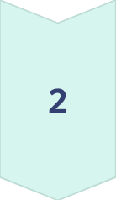
Reacția aluminiului (Al) cu clorul (Cl)
Reacția chimică
Aluminiul reacționează cu clorul pentru a forma clorură de aluminiu (AlCl3). Această reacție este exotermă, adică eliberează căldură. Reacția are loc la temperatura camerei, dar este accelerată prin încălzire.
Formarea clorurii de aluminiu
Clorura de aluminiu este un compus ionic solid, alb, cu o structură cristalină. Are o importanță industrială semnificativă, fiind utilizată în sinteza organică ca catalizator și în producția de aluminiu metalic.
Ecuația reacției
Ecuația reacției chimice dintre aluminiu și clor este: 2Al + 3Cl2 → 2AlCl3. Această ecuație arată că doi atomi de aluminiu reacționează cu trei molecule de clor pentru a forma două molecule de clorură de aluminiu.

Slide 6
Reacția fierului (Fe) cu clorul (Cl)
Formarea clorurii de fier (III)
1
Fierul reacționează cu clorul formând clorura de fier (III), un compus ionic.
Reacție exotermă
2
Reacția este exotermă, eliberând căldură în timpul procesului.
Condiții necesare
3
Reacția necesită căldură pentru a începe, apoi continuă spontan.
Fierul este un metal tranzițional, care are o afinitate mare pentru halogeni. Clorul este un halogen reactiv, deci reacția dintre cele două substanțe este rapidă și violentă. Reacția se produce la temperatura camerei, dar este accelerată prin încălzire.
Clorura de fier (III) este un compus ionic, care se formează prin transferul de electroni de la atomii de fier la atomii de clor. Compusul are o culoare galben-maronie și este foarte solubil în apă.

Slide 7
Reacția cuprului (Cu) cu clorul (Cl)
Cuprul este un metal de tranziție, cunoscut pentru conductivitatea sa electrică și rezistența la coroziune. Clorul este un halogen, un element chimic reactiv, găsit în mod natural în starea gazoasă. Reacția dintre cupru și clor este o reacție de oxidare-reducere, în care cuprul este oxidat, iar clorul este redus.
Formarea clorurii de cupru(II)
1
Cuprul reacționează cu clorul, formând clorură de cupru(II), o sare cu o culoare verzuie-albăstruie.
2
Reacție exotermă
Reacția dintre cupru și clor este exotermă, eliberând căldură.
Condiții de reacție
3
Reacția are loc la temperatură ridicată, în prezența oxigenului din aer.
Clorura de cupru(II) are o serie de aplicații industriale, inclusiv ca pigment în vopsele și ca catalizator în sinteza organică. Reacția dintre cupru și clor este un proces chimic important, care contribuie la fabricarea unei game largi de produse.

Slide 8
Tipuri de reacții chimice
Reacția metalelor cu halogenii se încadrează în categoria reacțiilor chimice de **substituție**.
În aceste reacții, atomii de metal din substanța simplă se leagă cu atomii de halogen din substanța simplă, formând o nouă substanță compusă. Aici, atomii de metal din metalele alcaline, alcalino-pământoase sau din grupele principale 3 și 4 formează o legătură ionică cu atomii de halogen.

Slide 9
Factori care influențează reacția
1
Natura metalului
2
Natura halogenului
Metalele reactive, precum sodiul și potasiul, reacționează mai rapid cu halogenii decât metalele mai puțin reactive, precum cuprul și argintul. Această reacție se datorează energiei de ionizare mai scăzute a metalelor reactive, ceea ce face mai ușor pentru atomii de metal să își piardă electroni și să formeze ioni pozitivi.
Halogenii mai electronegativi, precum fluorul și clorul, reacționează mai rapid cu metalele decât halogenii mai puțin electronegativi, precum bromul și iodul. Această reacție se datorează afinității mai mari a halogenilor mai electronegativi pentru electroni, ceea ce le permite să formeze mai ușor legături ionice cu metalele.
3
Temperatura
4
Suprafața de contact
Reacțiile metalelor cu halogenii sunt de obicei favorizate de creșterea temperaturii. Aceasta se datorează faptului că energia cinetică a moleculelor crește cu temperatura, ceea ce duce la o frecvență mai mare de coliziuni între moleculele reactantului. Acest lucru are ca rezultat o viteză de reacție mai mare.
Suprafața de contact între metal și halogen influențează viteza de reacție. O suprafață mai mare de contact va duce la o viteză de reacție mai mare. De exemplu, o pulbere metalică va reacționa mai rapid cu un halogen decât un bloc metalic.

Slide 10
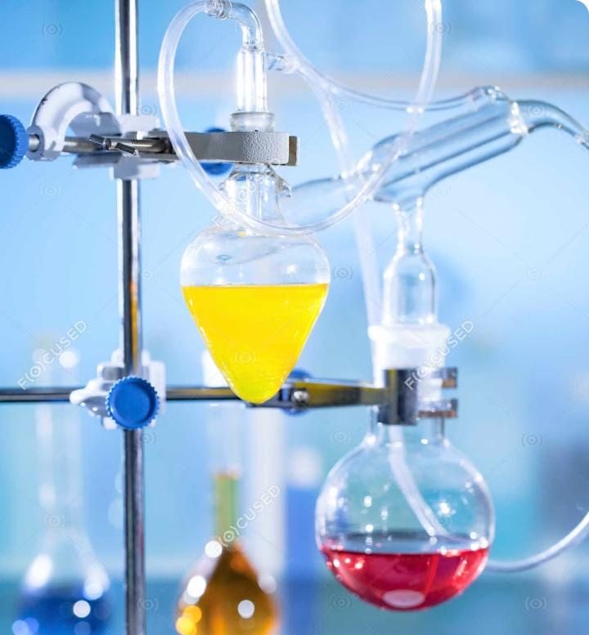
Importanța reacțiilor metalelor cu halogenii
Reacțiile metalelor cu halogenii sunt esențiale în chimie, având numeroase aplicații practice. Aceste reacții ne oferă o înțelegere mai profundă a proprietăților chimice ale metalelor și halogenilor, contribuind la dezvoltarea de noi materiale și tehnologii.
De exemplu, clorura de sodiu (sarea de masă) este un produs al reacției dintre sodiu și clor. Această sare este esențială pentru alimentație și are o gamă largă de utilizări în industrie. De asemenea, reacțiile metalelor cu halogenii sunt utilizate în procesele de electroliză, care produc metale pure și halogeni, componente esențiale în diverse industrii.

